Slide 1
Missile War Project
중간발표
Computer Science 14109383 최근휘

Slide 2
목 차
01
진행 현황
02
남은 일정
03
Q&A
Notes:
It’s procedure of our presentation.

Slide 3
PART1.
진행 현황

Slide 4
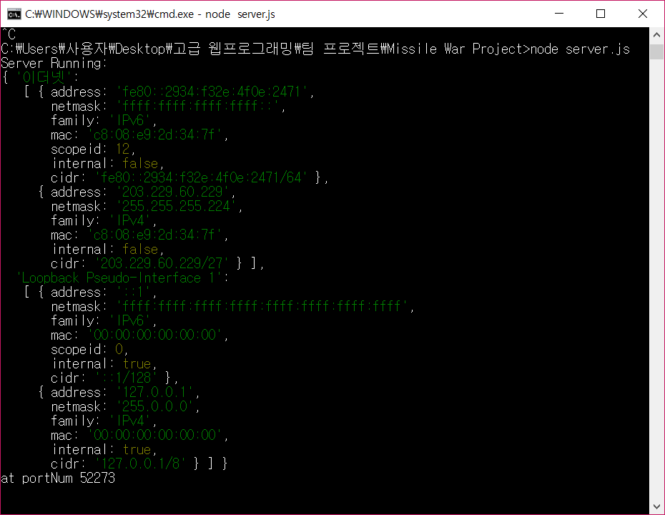
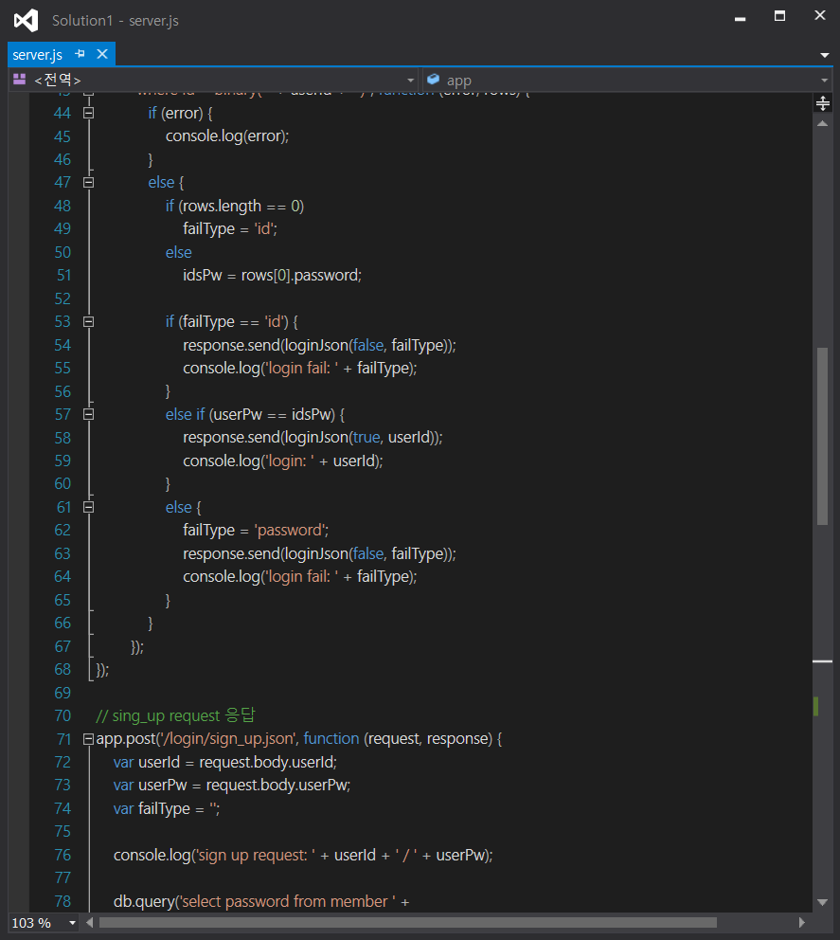
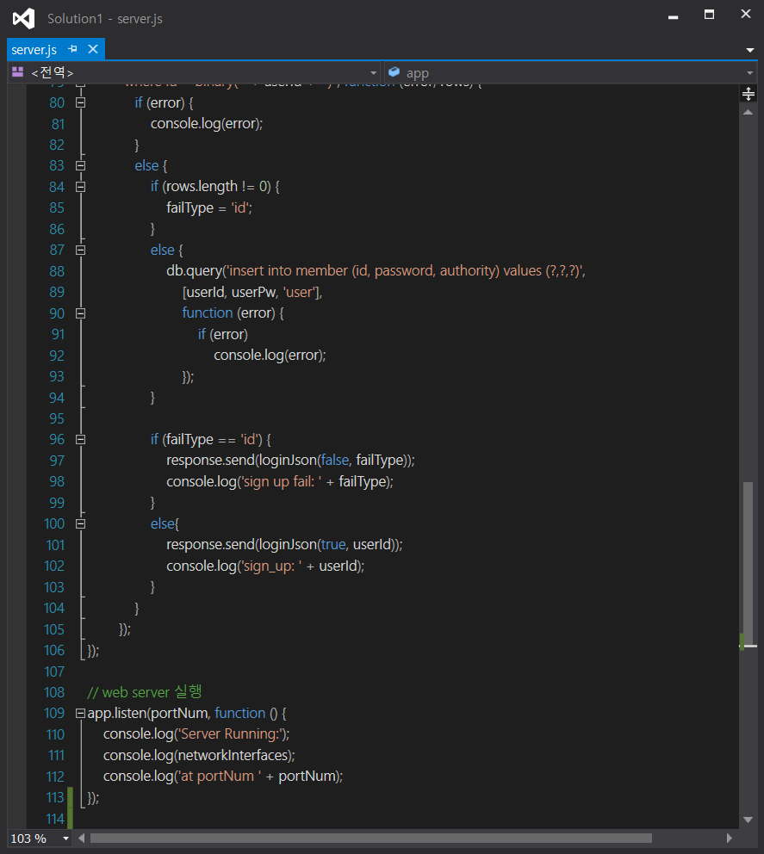
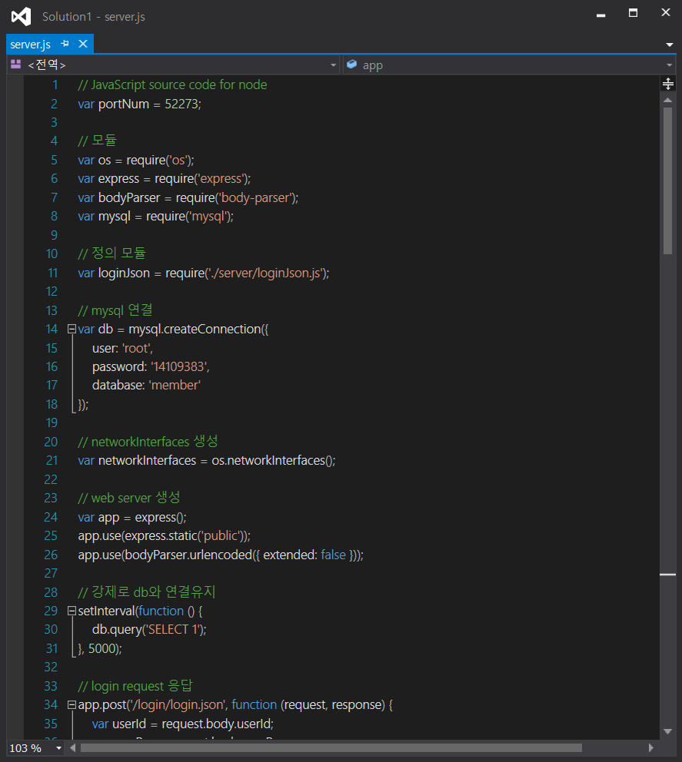
node.js로 기본적인 서버 구현

Slide 5
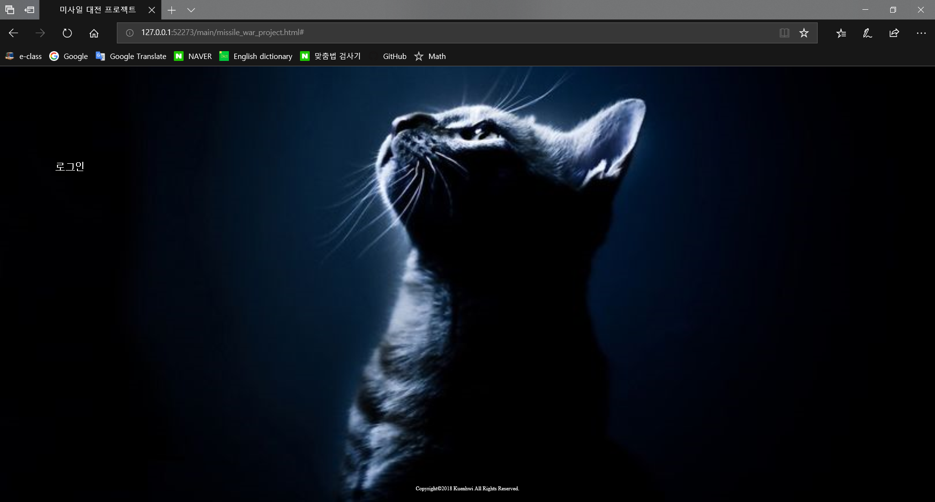
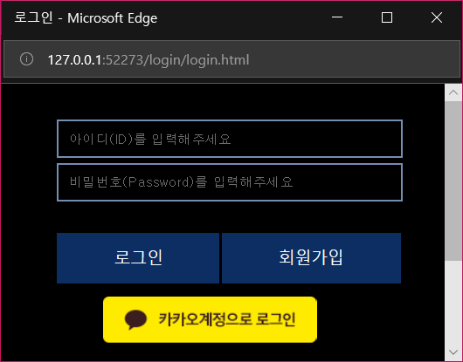
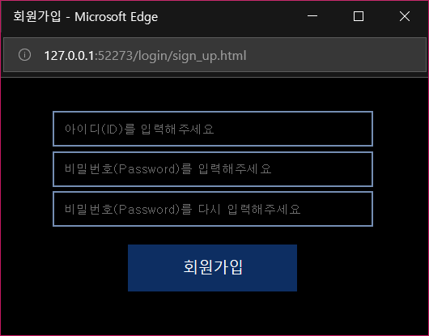
정적 파일 제공 – express 모듈

Slide 6
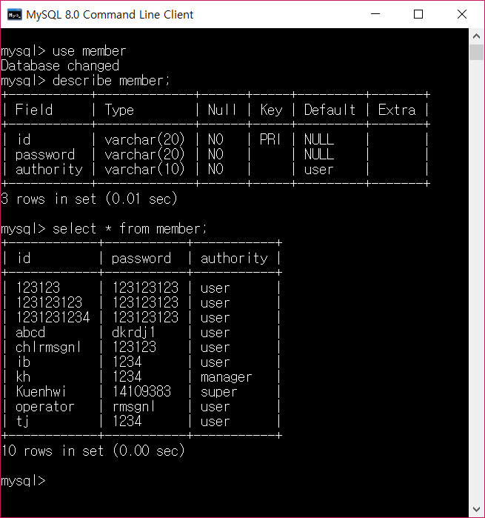
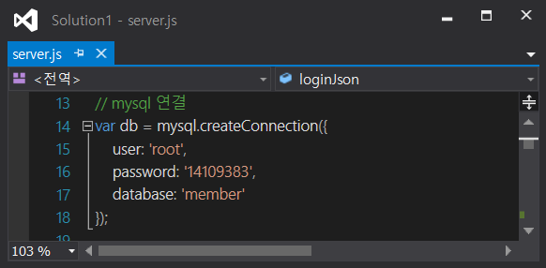
MySQL DB 구축 및 서버와 연동
홈페이지의 회원 관리 목적
회원 테이블의 필드는 id, password,
authority로 구성됨.

Slide 7
로그인과 회원가입의 요청&응답 구현
MySQL
로그인&회원가입POST 요청
JSON 형식
{ id, password }
웹 페이지
서버
JSON 형식
{ success, code }
응답

Slide 8
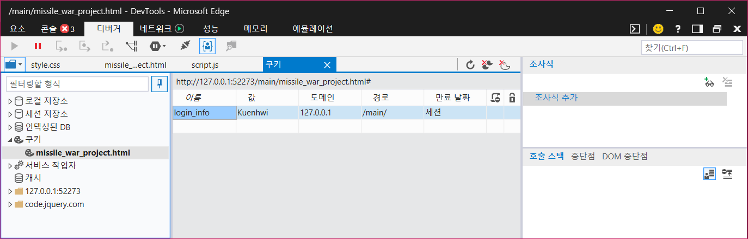
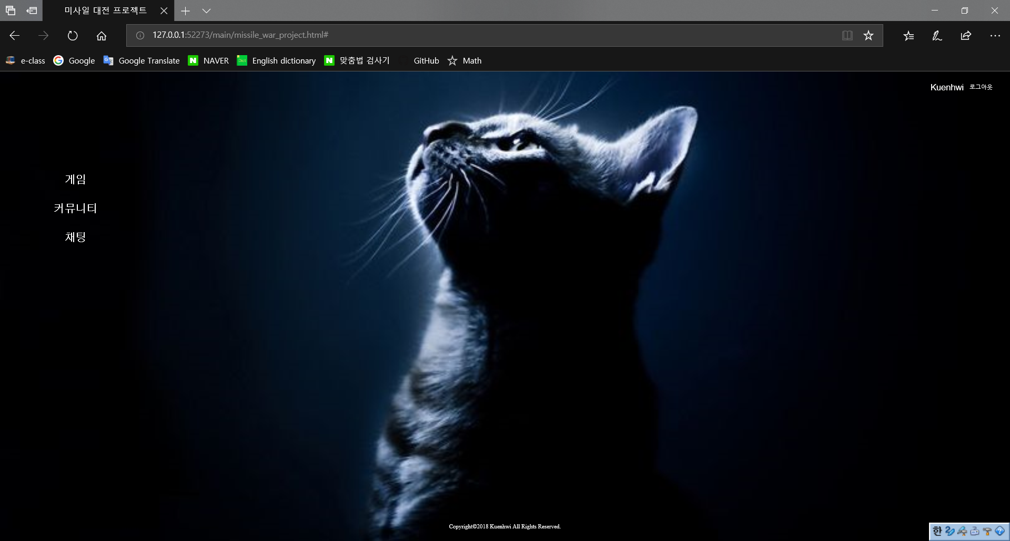
로그인 상태 유지는 쿠키를 이용

Slide 9
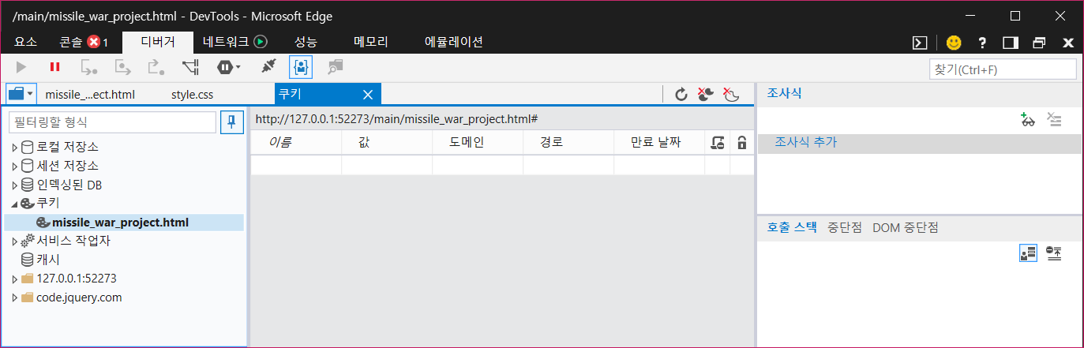
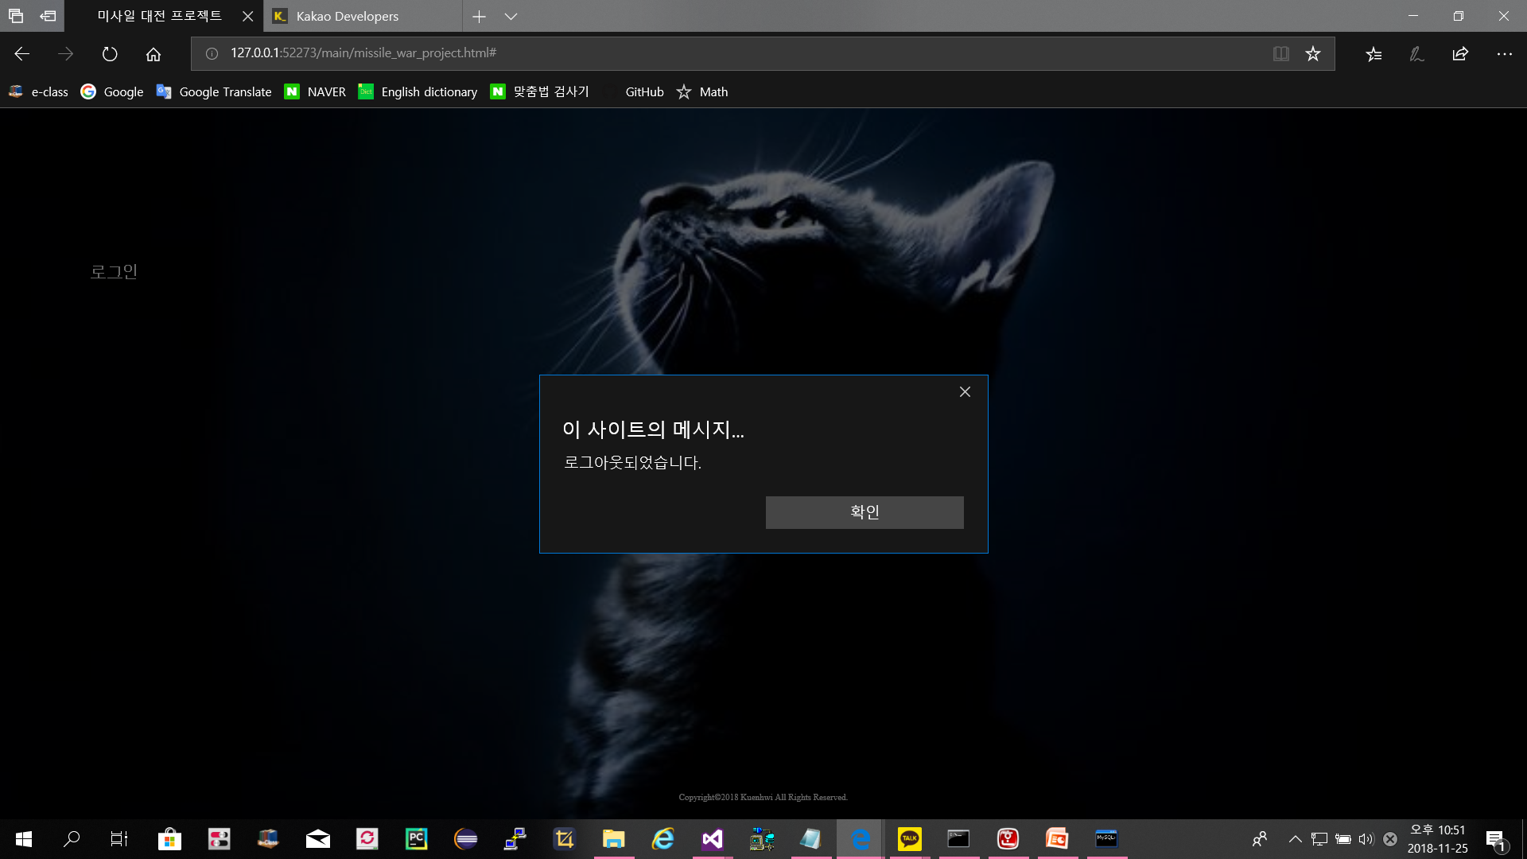
로그아웃은 쿠키 삭제

Slide 10
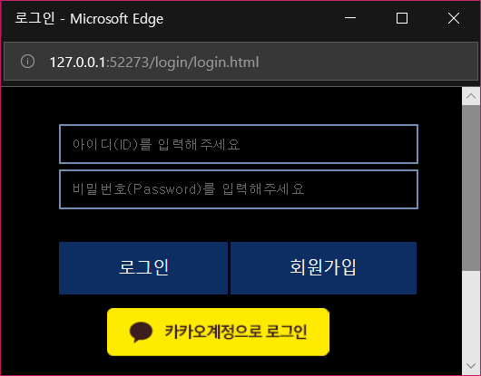
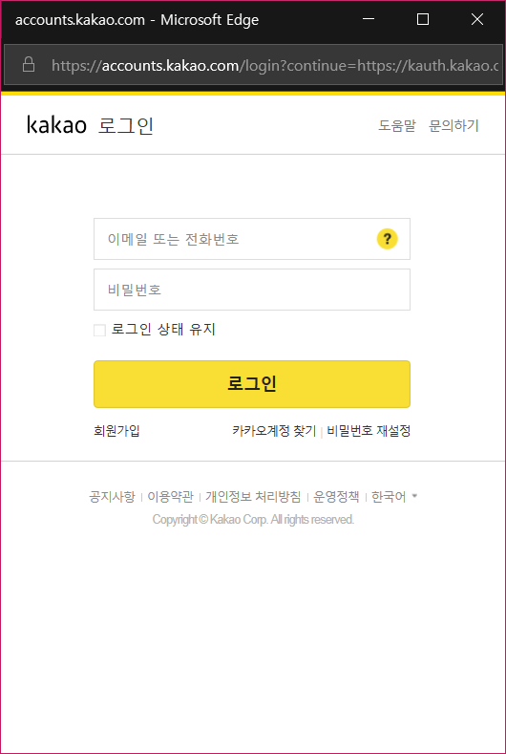
카카오톡 로그인 기능 – 카카오에서 제공하는 api 이용

Slide 11
PART2.
남은 일정

Slide 12
남은 일정
 | 11.26 | 27 | 28 | 29 | 30 | 12.1
2 | 3 | 4 | 5 | 6 | 7 | 8
9 | 10 | 11 | 12 | 13 | 14 | 15
16 | 17
채팅&게시판 구현
게임 구현
테스트 및 발표

Slide 13
Q&A

